Slide 1
Regionale Kliniken Holding RKH
Echolabor Klinikum Ludwigsburg cardiointeraktiv

Slide 2
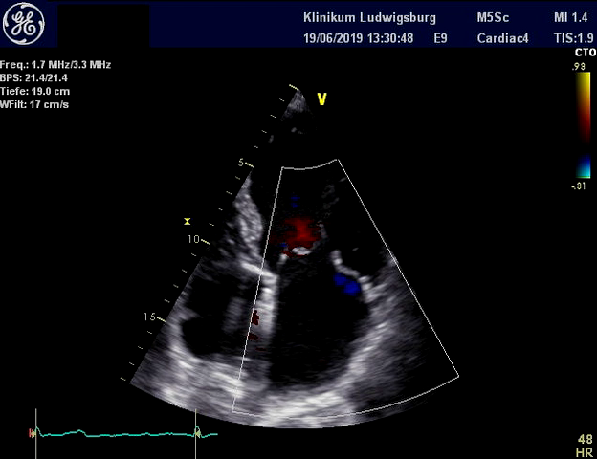
Mitralinsuffizienz?

Slide 3
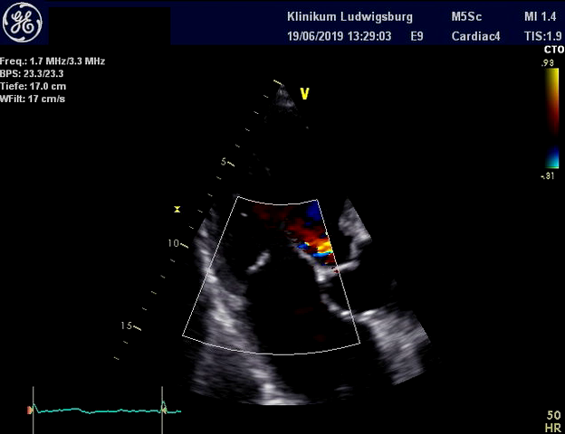
Typischer apicaler 3C-Blick: nur Konvergenzzone

Slide 4
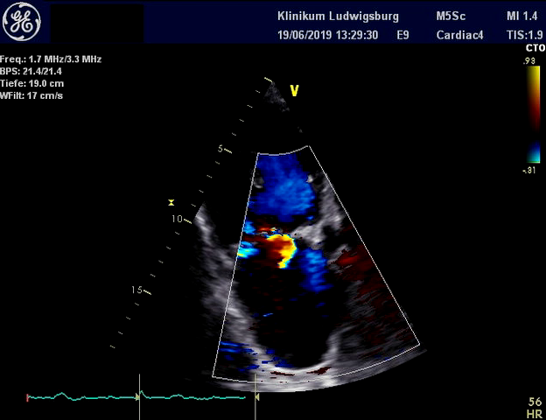
Manchmal bedarf es atypischen Anlotungen…

